Slide 1
CES-28 Fundamentos de Engenharia de Software Padrões de Projeto Básicos

Slide 2

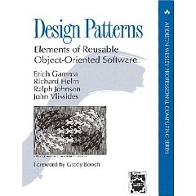
Origem do Termo
A Pattern Language: Towns, Buildings, Construction
Christopher Alexander, Sara Ishikawa & Murray Silverstein, Center for Environmental Structure of Berkeley, California, 1977
https://en.wikipedia.org/wiki/A_Pattern_Language
Primeiro livro de Design Patterns em software:
[GoF94] Design Patterns, 1994; Erich Gamma, Richard Helm, Ralph Johnson and John Vlissides (the Gang of Four, or GoF)

Slide 3
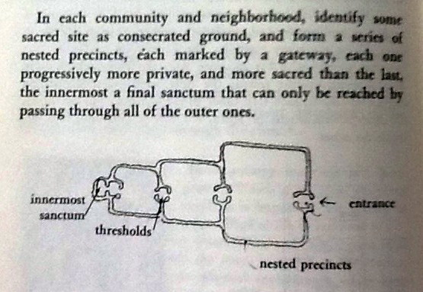
Pattern Sacred Sites
Onde já viram isso?

Slide 4
Pattern Sacred Sites
Religião (arquetipo: Templo de Salomão)
Museus (sequencia de salas, última a melhor)
Empresas (sala do chefe é a última)
Arsenal/Cofre (maior boom/$$$, mais protegido)
Podem ser muitos, ou poucos, ou até só 2 níveis.

Slide 5
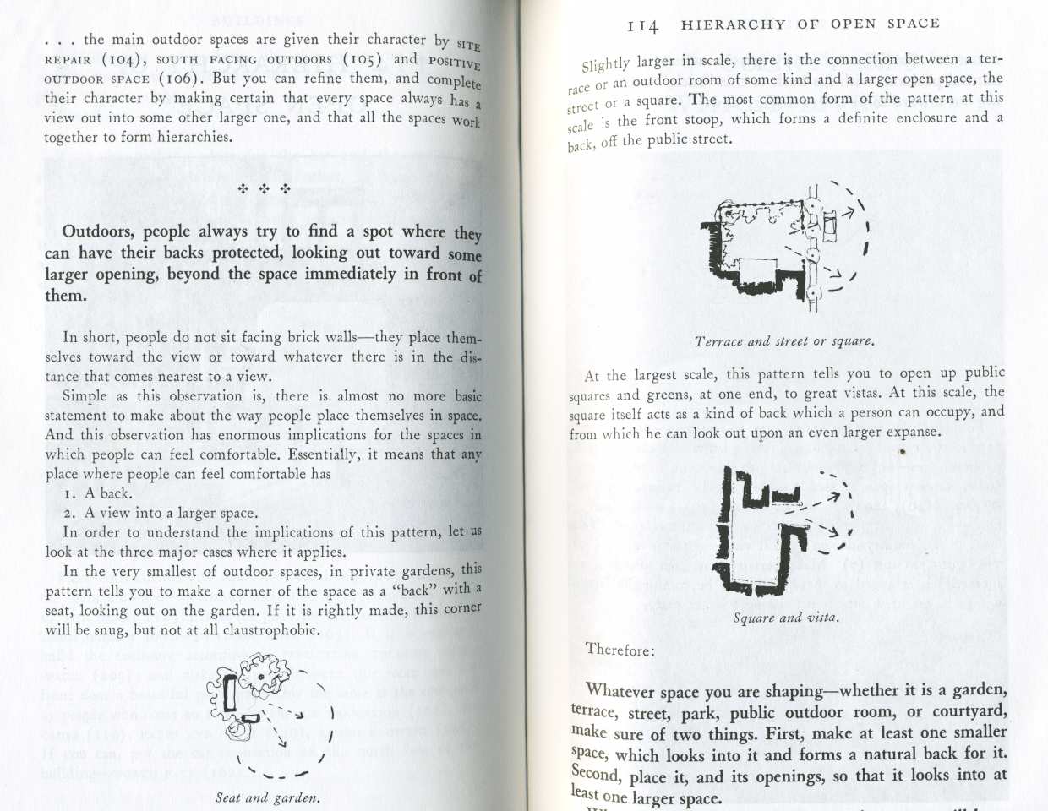
Pattern Hierarchy of Open Spaces
Formato de apresentação do pattern:
Referencia outros patterns
Resumo da solução
Explicação detalhada

Slide 6
Pattern Hierarchy of Open Spaces
Pattern em várias escalas
Banco no jardim
Praça no banhado de SJC
Conclusão final

Slide 7
Pattern Hierarchy of Open Spaces

Slide 8
Uma boa pergunta!
Os 2 slides seguintes tratam de DP em arquitetura ou em software?

Slide 9
Design Patterns
Não é uma solução para um problema
É o núcleo de uma estrutura comum para soluções de problemas similares
Definido a partir da observação de soluções similares para problemas similares.
Extrai boas práticas que levaram a bons resultados
Ajuda a compreender o “porque” destes resultados (vantagens e desvantagens da solução)
Catalogado: aprendemos ao entender as soluções

Slide 10
Design Patterns
Não é uma especificação 100% detalhada.
É uma estrutura de solução, onde se percebem vantagens (e desvantagens)
Pode ser aplicada em diferentes contextos
Pode ser aplicada em diferentes escalas
Pode ser adaptada, reusada e combinada
Inclusive DPs podem usar outros DPs.
Cria vocabulário comum
Alexander usou o tempo “linguagem”

Slide 11
Objetivos Instrucionais
O aprendiz é capaz de identificar estrutura de 6 padrões de projeto básicos [Livro Partha Kuchana]:
Interface, Abstract Parent Class
Private Methods, Accessor Methods
Constant Data Manager, Immutable Object

Slide 12
Patterns Básicos
Alguns conceitos já vistos, podem ser considerados DPs básicos.
Afinal, são uma estrutura geral para a solução de diversos problemas similares.
E serão usados como parte de DP maiores...
Como chamamos o conceito expressado pelo seguinte DP...

Slide 13
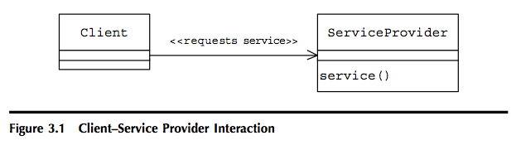
Interface Basic Pattern
Um cliente precisa de um serviço...

Slide 14
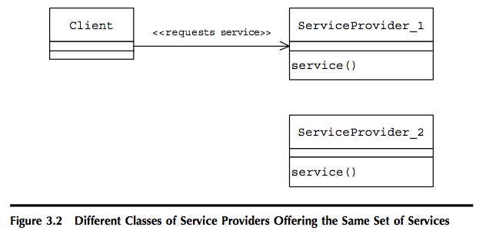
Interface Basic Pattern
Mas há várias opções disponíveis para esse serviço...
Acoplar o cliente com todas as variantes ????

Slide 15
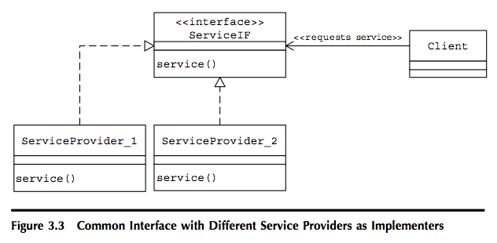
Interface Basic Pattern
Acoplamento Abstrato é um DP também
Já discutimos vantagens, como usar, etc.
Usado em vários DPs maiores!!!!

Slide 16
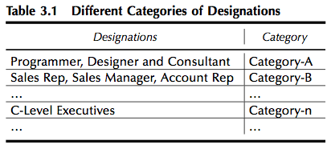
Example

Slide 17
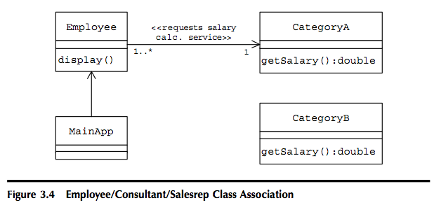
Example

Slide 18
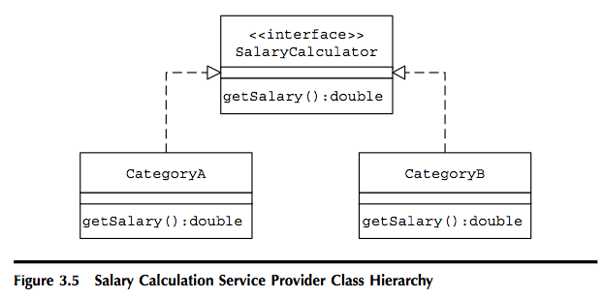
Example

Slide 19
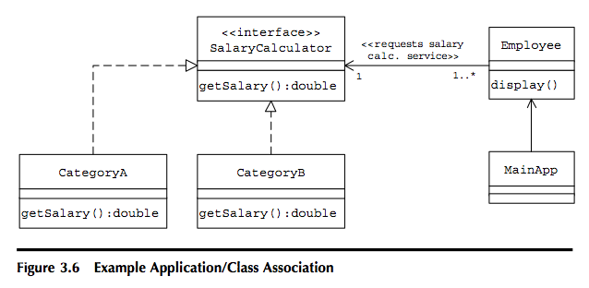
Example

Slide 20
Abstract Parent Class
Útil para implementar de forma consistente funcionalidade comum a um conjunto de classes relacionadas

Slide 21
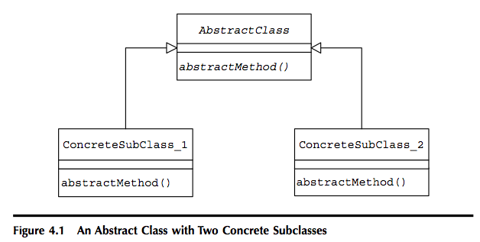
Abstract Parent Class

Slide 22
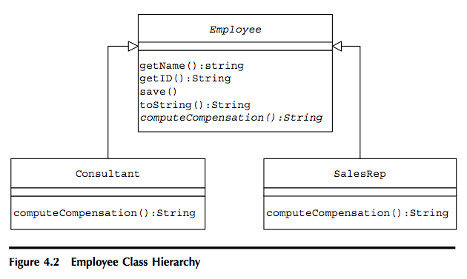
Example

Slide 23
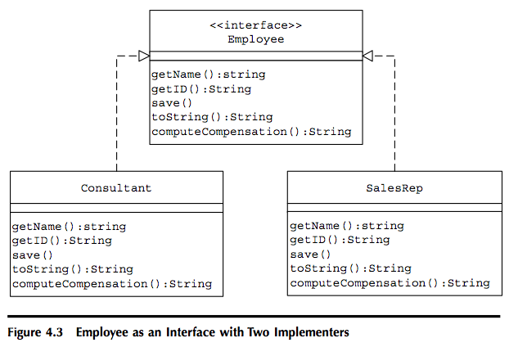
Por que não Interface?

Slide 24
Por que não Interface?
Código Redundante

Slide 25

Private Methods
Problema: é necessário resolver um subproblema, mas não devemos expô-lo ao cliente da classe.

Slide 26
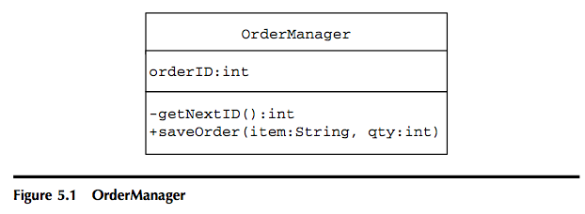
Example
Cliente não acessa ou modifica a sequencia dos IDs.
OrderManager responsável pela gerência de IDs.
Lembrar UML: “-” e “+” significa private e public

Slide 27
Accessor Methods
Variáveis de instância sempre privadas
Getter/Setter = accessor methods
Acho que já ouviram isso em algum lugar...
Note: isXXX() e não getXXX() para booleans..

Slide 28
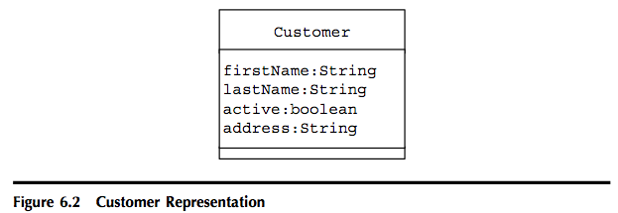
Example

Slide 29
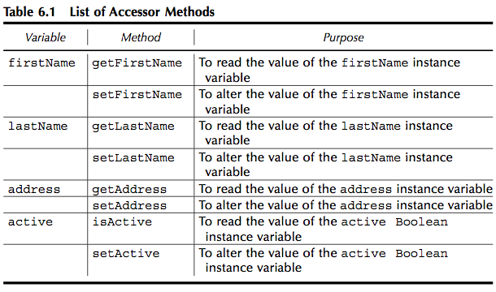

Slide 30
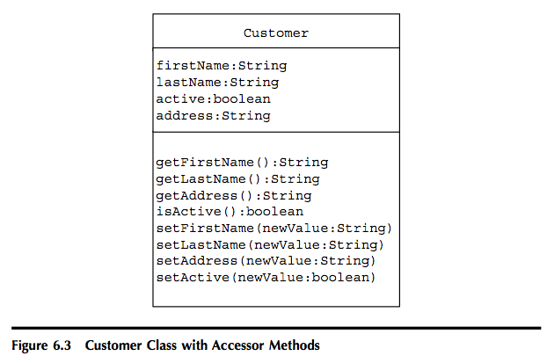

Slide 31
Acessors are evil ????
Why getter and setters methods are evil
http://www.javaworld.com/article/2073723/core-java/why-getter-and-setter-methods-are-evil.html
Getters and Setters are Evil. Period.
http://www.yegor256.com/2014/09/16/getters-and-setters-are-evil.html
Explicação mais curta do que o 1o link
Leiam: eles são contra o encapsulamento??
ou é uma questão de pensar em OO ?

Slide 32
Variável Imutável?!?
O que é? Exemplo?
Como implementar?
Como implementar com getter e setter?

Slide 33
Outra Aplicação
Como garantir que uma variável de instância de uma dada classe, privada por convenção, seja usada em objeto de subclasse?

Slide 34
Constant Data Manager
Mecanismo eficiente de armazenamento de dados constantes usados por objetos diferentes de uma aplicação

Slide 35
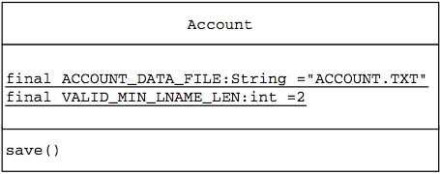
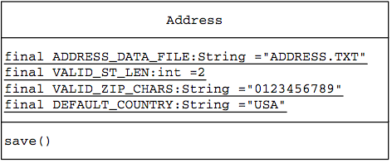
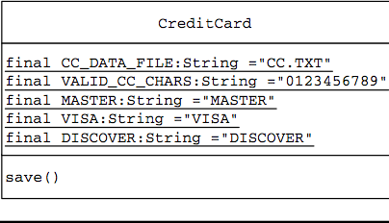

Slide 36
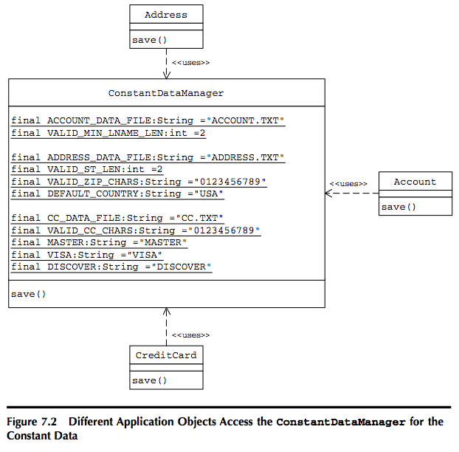

Slide 37
Uso
ConstantDataManager.ACCOUNT_DATA_FILE

Slide 38
Extensão 1
Dados constantes podem também ser declarados em uma interface Java interface. Qualquer classe que implementa tal interface pode usar as constantes declaradas na interface sem qualquer qualificações. Reprojete a aplicação exemplo com o ConstantDataManager como uma interface.
Como usar um dado constante declarado em interface em objeto que não implementa a interface?!?

Slide 39
Extensão 2
Enriqueça a classe ConstantDataManager para ler valores de um arquivo e inicializar diferentes itens de dados de constante quando ela é construída pela primeirea vez.
Modificar a classe ConstantDataManager para fazer a mesma coisa acima, mas lendo valores representados em XML

Slide 40
Immutable Object (Private Class Data) (Data Model Class)

Slide 41
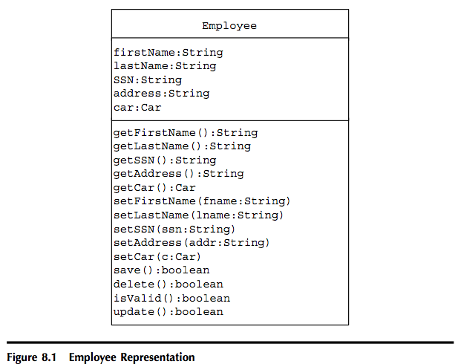

Slide 42
Problema
Acesso concorrente a uma classe do tipo Employee via threads não é seguro

Slide 43
Solução
Modelar uma data class model de tal forma que os dados que ela carrega permaneçam imutáveis por todo o tempo de vida da instância
Solução não usa métodos sincronizados (syncronized) que tem overhead na execução

Slide 44
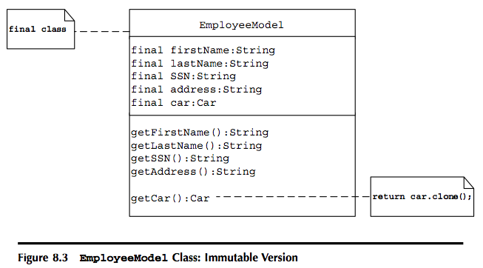

Slide 45
Atividade
Dada a classe PlayingCard, extrair uma data model class que garanta que, quando uma instância de PlayingCard seja criada, essa instância não mude de naipe ou valor!

Slide 46
(Opinião mais radical):
“All objects must be immutable”
http://www.yegor256.com/2014/06/09/objects-should-be-immutable.html
Pelo menos boas demostrações de possíveis vantagens da imutabilidade.

Slide 47
Catálogo e Críticas
https://sourcemaking.com/design_patterns
Catálogo e críticas ao conceito de DP
Críticas no final da página
DP porque linguagem não é abstrata o bastante
Progressão POO -> funcional -> LISP ??? (interessante)
Excessivamente ad hoc. Não-científico
Induz aplicação cega -> design ineficiente
Novos nomes para mesmos conceitos anteriores
MVC, Acopl. Abstrato, etc. Redundância de nomes
Leia e pense, à medida que virmos mais DPs.

Slide 48
Catálogos de DP
http://www.oodesign.com/
http://wwwipd.ira.uka.de/~tichy/patterns/overview.html
Catálogo de catálogos de DPs
http://hillside.net/patterns/patterns-catalog
fowler, DP para contextos mais específicos
Enterprise Applications, Domain Specific Languages
http://martinfowler.com/eaaCatalog/
http://martinfowler.com/dslCatalog/
http://martinfowler.com/eaaDev/

Slide 49
Curiosidade: DP para cooperação
Padrões de interação entre humanos e máquinas (computers ou robôs) visando Cooperação
http://www.d3cos.eu/dp/index.html
Alguns refletem algoritmos básicos, outros topologia da iteração, etc. Várias escalas e contextos.
http://www.d3cos.eu/dp/methodology.html
Discussão científico-metodológica
Fowler & D3cos: DPs não apenas p/ POO... e não só p/ POO em geral.

Slide 50
Cuirosidade: Final keyword in Java
java particularities:
https://en.wikipedia.org/wiki/Final_(Java)
Interview question example
http://stackoverflow.com/questions/15655012/how-final-keyword-works

Slide 51
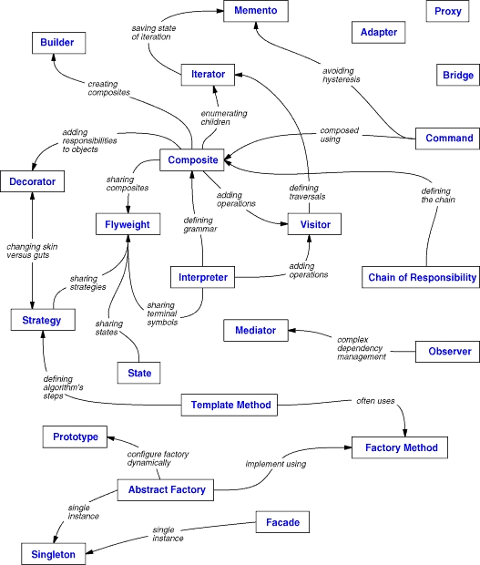
Relações entre DPs [GoF95]
Pra mim faltam arestas
Volte na figura depois de mais alguns DPs

Slide 52
FIM

